Slide 1
面向对象技术
Object-Oriented Techniques

Slide 2
用例分析技术
Use-Case Analysis

Slide 3
Review: Use-Case Modeling
基于用例的需求获取过程
  1. 获取原始需求
  2. 开发一个可以理解的需求
    2.1 识别参与者
    2.2 识别用例
    2.3 构建用例图
  3 详细、完整地描述需求
    进行用例阐述
  4 重构用例模型
    4.1 识别用例间的关系
    4.2 对用例进行组织和分包
-<number>-

Slide 4
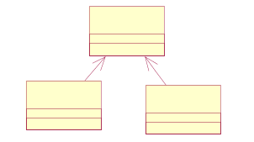

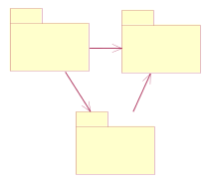
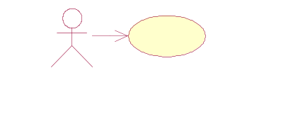
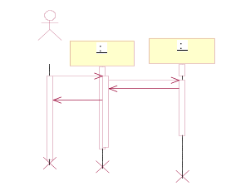
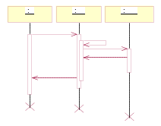


学习线路图
OO
OOA
OOD
DP
UML
……
……
……
……
… Case-Study …
学 习 线 路 图
-<number>-

Slide 5
References
[Arri02]CT Arrington, Enterprise Java with UML（马波，李雄锋译，Enterprise Java with UML中文版，机械工业出版社，2003年）
[Larm01], Craig Larman, Applying UML and Patterns, 2e（姚淑珍、李虎等译，UML和模式应用-面向对象分析与设计导论，机械工业出版社，2002年）
[DEV475], IBM Rational, Mastering Object-Oriented Analysis and Design with UML, 2003
[Kruc00], Philippe Kruchten, The Rational Unified Process: An Introduction (Second Edition)（周伯生等译，Rational统一过程引论，机械工业出版社，2002.5）
-<number>-

Slide 6
内容安排
面向对象分析设计过程
面向对象分析基础
面向对象分析原则
开始分析之前
用例分析技术
-<number>-

Slide 7
内容安排
面向对象分析设计过程
面向对象分析基础
面向对象分析原则
开始分析之前
用例分析技术
-<number>-

Slide 8
面向对象分析、设计
基于面向对象的分析和设计理论，产生了许多开发过程实践
  RUP：Ration Unified Process
  MSF：Microsoft Solution Framework
  ALM：Application Lifecycle Manage
-<number>-

Slide 9
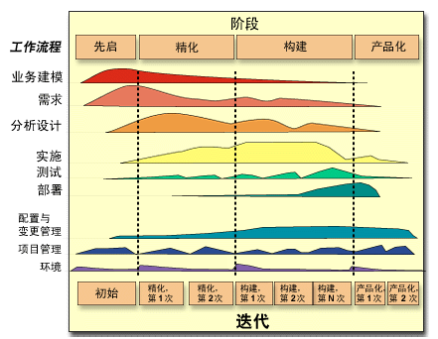
IBM RUP
-<number>-

Slide 10
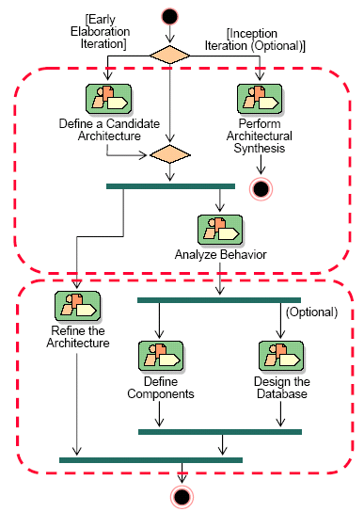
RUP中的分析和设计工作流
软件构架文档
用例实现规约
分 析
Analysis
设 计
Design
-<number>-

Slide 11
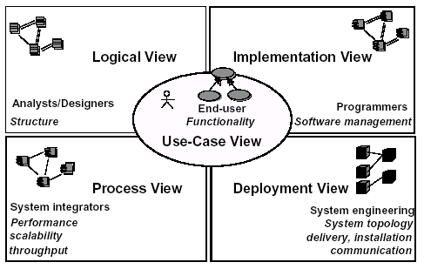
分析阶段主要工件
用例视图：
  用例模型
  用例实现(分析)
逻辑视图：
  分析(概念)模型
  体系结构包图
:
:
-<number>-

Slide 12
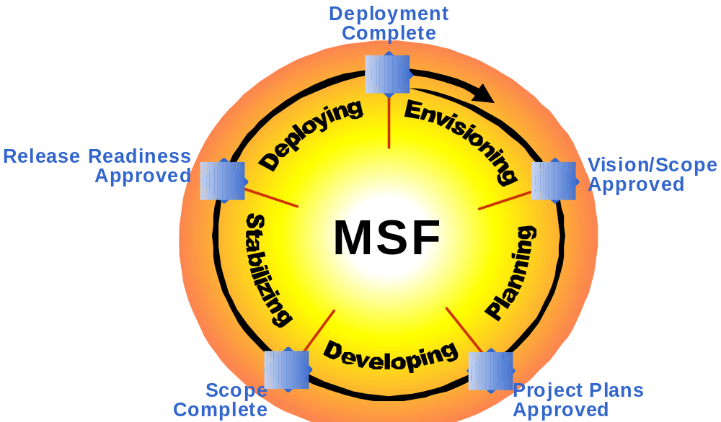
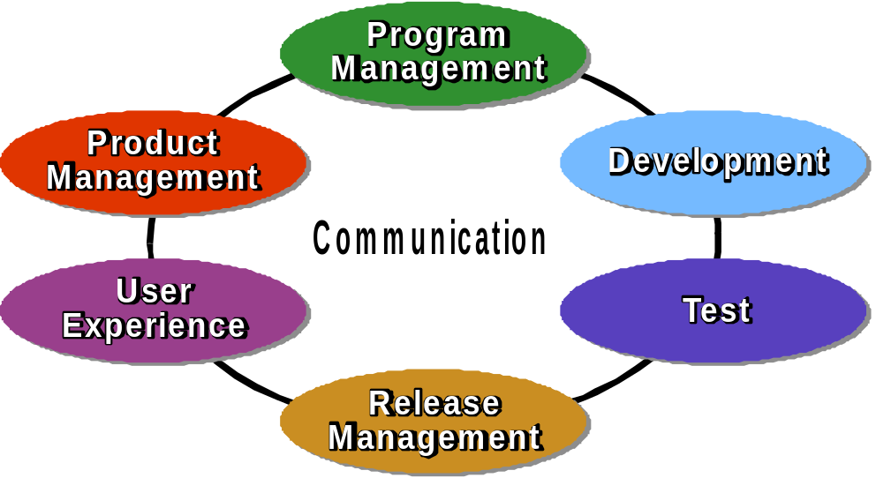
MSF
-<number>-

Slide 13
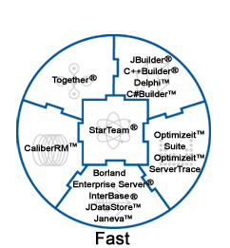
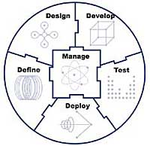
Borland ALM
-<number>-

Slide 14
内容安排
面向对象分析设计过程
面向对象分析基础
面向对象分析原则
开始分析之前
用例分析技术
-<number>-

Slide 15
面向对象分析OOA?
当一个新的产品或系统将被建造时：
  我们如何以遵从面向对象软件工程的方式来刻画它？
  是否存在我们需要问询客户的问题？
  什么是相关的对象？
  它们如何相互关联？
  对象如何在系统的语境内运转？
  我们如何刻画或建模问题域以使得我们可以创建一个有效的设计
-<number>-

Slide 16
OOA目标
开发一系列模型，以描述计算机软件，从而满足客户定义的需求：分析模型
  包括两种图，描述对象及其交互
  这些图按照用例模型来组织，每个用例图都会产生数张图
    类图（class diagram）：描述了构成一类对象特征的状态和行为（描述软件架构）
    交互图（interaction diagram）：描述对象之间的交互行为（演示用例实现）（描述系统行为）
-<number>-

Slide 17
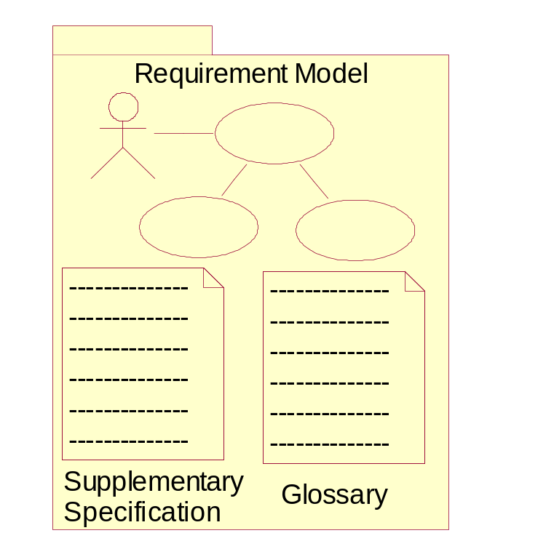
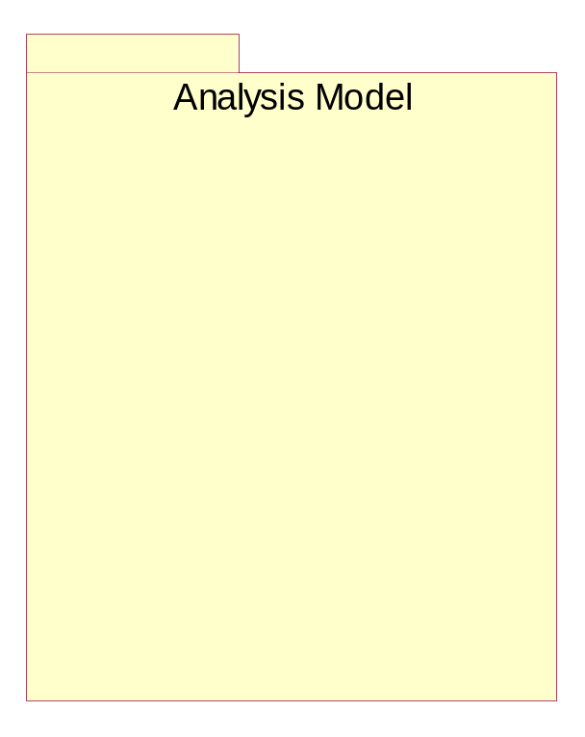
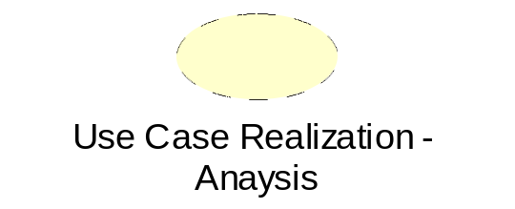
从需求到分析
Analysis workflow
Analysis Class
-<number>-

Slide 18
OOA与用例模型
分析是建立在需求收集的基础上
  分析模型建立在用例模型的基础上
  用例模型确定了分析模型的结构（通过用例来组织分析模型）
  用户视角理解用户问题过渡到开发团队视角分析用户问题
    与需求一样，它还是在问题域中
    用例分析也是分析的一个阶段，而OOA是分析的后期阶段，从这个阶段开始，我们从用户域跨入开发团队域
  分析与需求捕获在很大程度上重叠，这两个活动常常相辅相成，为了澄清和找出任何遗漏或歪曲的需求，常常需要在需求之上作一些分析
-<number>-

Slide 19
分析模型与用例模型
用例：外观
类图：内部机理
-<number>-

Slide 20
如何开始？
从 用 例 开 始！
-<number>-

Slide 21
从用例开始-1
根据高层用例图和文档来确认需求定义是可靠的、一致的
  可靠的
    每个用例都包含对正常事件流和异常事件流的描述
    存在备选事件流、异常事件流的描述
  完备的
    如果在分析过程中发现一些新的用例，说明需求是不完备的，此时应对用例进行重构
    在分析过程中，还有可能精化对每一个用例的理解
-<number>-

Slide 22
从用例开始-2
根据风险、重要性以及项目组的能力确定用例的优先级：用例分级
  风险
  重要性
  团队能力以及团队建设
在迭代开发中，通过一次全面的需求收集来获得所有的用例；之后找出一个用例集，开发一个符合这些需求的最小系统，完成一次迭代过程；在此基础上，进行后续的增量开发过程
相对来说，策划一系列的小胜利和接受一些小的失误总要好一点。策划一个巨大的胜利经常会导致灾难性的失败！
-<number>-

Slide 23
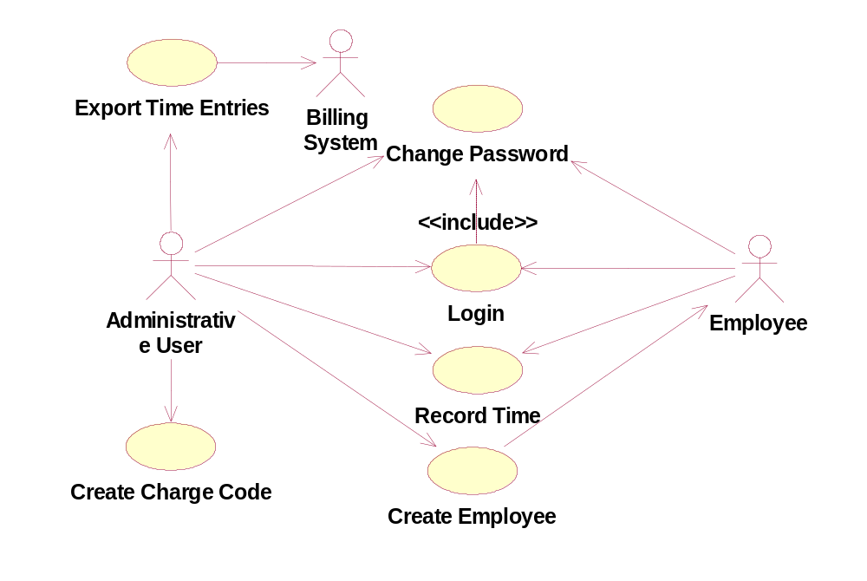
用例图：考勤卡系统
-<number>-

Slide 24
从用例开始-风险分析-1
项目本身风险（risk）：项目的风险清单
  无法接受的系统性能
  无法应付新的需求
  不确定的进度以及开发周期
  无法接受的用户界面
  ……
-<number>-

Slide 25
从用例开始-风险分析-2
团队解决问题的能力：结合团队能力分析用例风险，即团队是否有能力解决用例中的问题
  1-当然可以，我们的项目团队以前解决过这种问题
  2-没问题，我们机构以前解决过这种问题
  3-可以采用第三方提供的产品、培训、书或者其他的技术资料，但我们内部没有任何经验
  4-可能吧，我们听过类似的可以解决的问题
  5-我们希望可以，但我们得作一些开创性的工作
-<number>-

Slide 26
从用例开始-重要性
对用户以及架构的重要性（significance）
  一个重要的用例应该能够体现系统的特性和目标；如：Record Time、Export Time Entries
  其他的用例可能很重要，但只是扮演支持的角色；如：Change Password
  评估用例的重要性
    1-用户几乎不注意用例的存在，在没有它的情况下系统不会有什么影响
    2-用户注意用例的存在，但稍加想象，系统仍然可以很好的使用
    3-系统的大部分可以独立于这个用例
    4-系统的一部分可以独立于这个用例
    5-没有它，就不可能使用这个系统
-<number>-

Slide 27
从用例开始-其它问题
合适性（suitability）：这个用例是否适合你的团队
  1-这个团队绝对需要一段培训时间来开发这个用例
  2-对于这个用例来说，团队可能有足够的能力，但是在一次迭代之后，团队的能力将需要有本质的提高
  3-团队可能有了足够的能力，但在一次迭代之后这个能力不需要怎么提高
  4-不需要很多的培训，要么是团队的能力已经绰绰有余，要么是这个用例相当简单
  5-不需要很多的培训，团队有足够的经验，用例也很简单，手到擒来
-<number>-

Slide 28
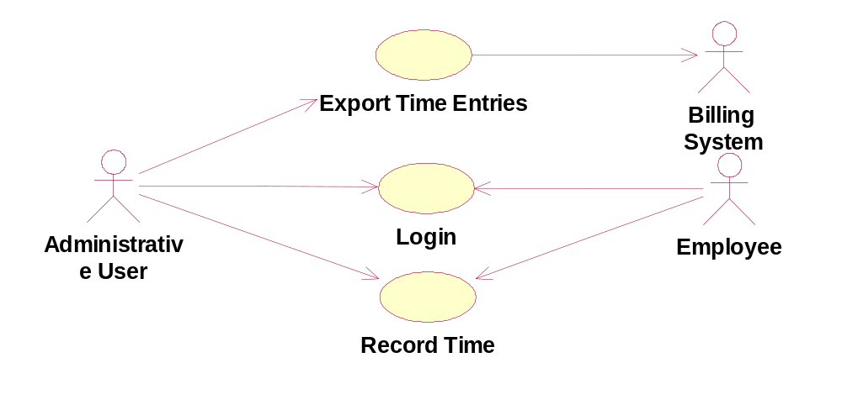
建立第一个迭代周期
1-风险
2-重要性
3-合适性
-<number>-

Slide 29
内容安排
面向对象分析设计过程
面向对象分析基础
面向对象分析原则
开始分析之前
用例分析技术
-<number>-

Slide 30
分析的基本原则
把分析限制在问题域词汇的那部分类
保持分析模型是一个对系统结构和行为的精确和简单陈述
-<number>-

Slide 31
经验法则-1
分析模型总是使用业务语言
  分析模型中的抽象应该是业务领域词汇的部分
创建“讲故事”的模型
  每幅产生的图应该阐明系统期望行为的一些重要部分
注重于捕获大的场面
  不限于系统将如何工作的细节（这是设计的工作）
清晰地区分问题域（业务需求）和解域（详细的设计考虑）
  总是关注存在于问题域的抽象
-<number>-

Slide 32
经验法则-2
总是尽力最小化耦合
  类之间的每个关联都是在它们之间建立耦合
继承关系
  继承是类间耦合的最强形式
  如果看起来存在自然的、强迫的抽象层次，则可探索继承关系
  分析中，永远不要仅为了复用代码而使用继承
“该模型对所有项目干系人有用吗？”
保持模型简单！
-<number>-
Notes:
没有比产生分析模型，而它被业务用户或设计人员或开发人员所忽视更为糟糕的事情

Slide 33
题外话：分析模式-1
分析模式（analysis pattern）：描述通用业务/分析问题解决方案的一种模式
  例：“游戏者击中白球，它以一定的速度前进，并以特定的角度碰到红球，于是红球在某个特定的方向上前进一段距离 ”
  除了这些表面现象，还必须了解背后的本质，那就是和质量有关的运动定律，速度，动量，等等。了解这些规律将更容易看到软件可以怎样建立
  我们建造应用系统的时候，需要大量的了解和研究，才能接触到问题的本质
-<number>-
Notes:
候鸟南飞，是因为天气变化；日落晨昏，是因为地球围绕太阳在自转；沙尘暴加剧，是因为植被破坏，沙漠化更严重的结果。每一种表象的背后，有着它自然的作用规律，当我们开始用用例进行需求分析的时候，经常是得到了许多从外部角度对系统目标的描述，这些描述非常重要，但是分析模式，实际上是超越了这些外部描述，而更加关注系统的内部规律。
例如有人需要开发一套软件来模仿桌球游戏，问题可能用用例来表述表面的特征：“游戏者击中白球，它以一定的速度前进，并以特定的角度碰到红球，于是红球在某个特定的方向上前进一段距离”。可以拍下几百个这样的事件，测量不同的球速，角度和距离，但靠这些样例要写出好的仿真程序远远不够，因为除了这些表面现象，还必须了解背后的本质，那就是和质量有关的运动定律，速度，动量，等等。了解这些规律将更容易看到软件可以怎样建立。
这个例子可能很特别，因为这些定律已经成为公理；而在我们建造应用系统的时候，需要大量的了解和研究，才能接触到问题的本质。作为计算机软件开发人员，哪怕在哪一个领域工作了很多年，我们依然受到计算机思考方式的限制，因此，要建立合理的系统模型，要得到相对稳定的模式，都需要请问题域专家参与建模，我们需要教给他们一些用来表述的注记，引导他们把问题表述出来，然后，在可能的情况下，进行技术上的总结和提醒。系统的模型其实一直都存在，我们要做的，就是要和问题域专家们一起，把它们从纷繁复杂的问题表象中找出来。
在以往的系统建设经历中，曾经见过系统建模人员，将问题域人员的需求全部描述出来，然后把他们平常手工进行的业务过程，一一用软件实现，我们知道，这样其实不是很好的解决方案，每一次工具的变革都会对人们的活动产生影响，那么，我们有了计算机，硬件和软件以后，业务过程是否会受到影响，应该有所变革呢？如果需要的话，需要跟问题域专家进行协商，由他们来权衡，然后，这些变革和影响，首先就会体现在系统模型上。
这样，就已经有了一些软件过程重组的意义了，面向对象系统建模正好可以将系统分析和过程重组结合到一起，用来促进业务过程的变革。
分析模式更接近系统的概念模型，如果系统概念模型经过抽象，可以应用在多个相似的环境中，那么，它就变成了模式。在代码实现层面，我们很容易看到和理解重用的概念，从最开始的函数库，到类库，到设计模式，到应用框架，我们的对代码的重用程度越来越高，在业务领域的分析层面，重用的可能性依然存在，分析模式，就是这种重用的一部分，如果我们都可以利用以往的经验，得到业务领域的通用解决方案，它们将直接影响到应用系统的设计，因而这种重用的价值将更加显著。

Slide 34
分析模式-2
分析模式更接近系统的概念模型，如果系统概念模型经过抽象，可以应用在多个相似的环境中，那么，它就变成了模式
在代码实现层面，我们很容易看到和理解重用的概念，从最开始的函数库，到类库，到设计模式，到应用框架，我们的对代码的重用程度越来越高
在业务领域的分析层面，重用的可能性依然存在，分析模式，就是这种重用的一部分，如果我们都可以利用以往的经验，得到业务领域的通用解决方案，它们将直接影响到应用系统的设计，因而这种重用的价值将更加显著
-<number>-

Slide 35
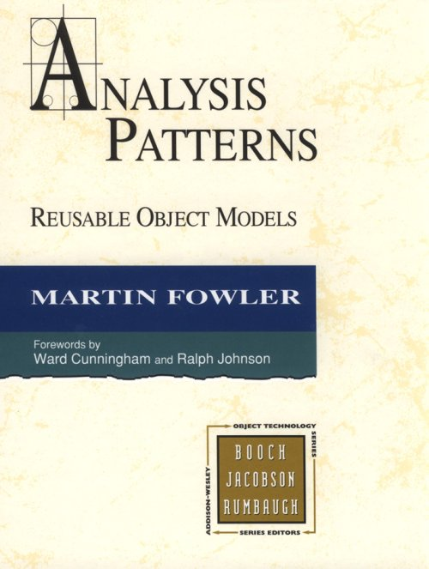
分析模式-3
Analysis Patterns: Reusable Object Models
  Martin Fowler
  中国电力出版社 2003-7-1影印版
http://www.analysispattern.com/
-<number>-
Notes:
中国电力出版社 2003-7-1影印版
面向对象社区需要这样一本书：它阐述的不仅仅是典型的方法学的工具和技术。这本具有创新意义的书正好迎合了他们的这一需求。在这本书中，Martin Fowler主要着眼于面向对象分析和设计的最终结果，即模型本身。他不仅将自己在对象建模方面的丰富经验拿出来与大家共享，而且将他对识别重复问题并将这些问题转化为可复用模型的敏锐洞察力展示给了大家。本书提供了一些模式的编目，这些模式出现在多个领域，如商贸，测量，财会和组织关系等领域中。 因为认识到了概念性的模式是不可能孤立存在的，所以作者还提供了一系列"支持模式"，这些模式讨论了如何将概念性的模型转化为软件，然后将其应用于大型信息系统的体系结构中。在讨论每种模式时，还讨论了其设计推理过程，何时可以使用和何时不该使用，以及实现的一些技巧。本书中出现的实例构成了一本经典实例手册，覆盖了有用的模型和对复用技巧的深刻见解，可以帮助读者大幅度地提高分析，建模和实现的能力。

Slide 36
内容安排
面向对象分析设计过程
面向对象分析基础
面向对象分析原则
开始分析之前
用例分析技术
-<number>-

Slide 37
开始分析之前：定义备选构架
RUP中的“定义备选构架”
  创建系统
    构架的初始草图
    初步定义一组在构架方面具有重要意义的元素，以用作分析的基础
    初步定义一组分析机制
    初步定义系统的分层与组织
    定义要在当前迭代中处理的用例实现
  从在构架方面具有重要意义的用例中确定分析类
  通过分析类交互来更新用例实现
-<number>-

Slide 38
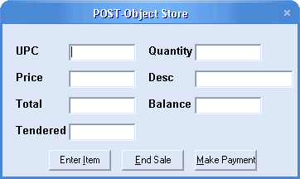
经典的三层构架-1
表示层
应用逻辑层
记录销售信息
支付授权
数据库
存储层
-<number>-

Slide 39
多层体系结构的动机
将应用逻辑作为单独的构件从系统中分离出来，以便这些构件在其他系统中能得到重用
将各个层次分配到各个不同的物理计算节点，或者分配给不同的进程。这样可以改善系统性能、更好地支持客户和服务器系统中的信息共享和协调
将不同层的开发任务在开发者之间适当地分配，这可以有效地利用开发人员的专长和开发技巧，并且能够提高并行开发能力
-<number>-

Slide 40
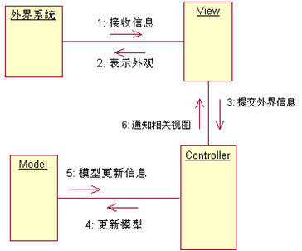
模型视图控制器构架MVC
模型，即相关的数据，它是对象的内在属性
视图是模型的外在表现形式，一个模型可以对应一个或者多个视图，视图还具有与外界交互的功能
控制器是模型与视图的联系纽带，控制器提取通过视图传输进来的外部信息转化成相应事件，然后由对应的控制器对模型进行更新； 相应的，模型的更新与修改将通过控制器通知视图，保持视图与模型的一致性
-<number>-

Slide 41
关于MVC
MVC是一种处理交互式行为的模式，不仅仅可以用于user interface处理，只要是“若干对象协作，使得整体上对另一个对象而言表现出可交互性”，就可以运用MVC模式。所以，几乎可以说MVC能够运用在大多数场合
MVC的关键要处理好职责分配、交互方式设计和交互协议的设计
在非交互式系统中同样可以于用，要点在于抽象地看待View
-<number>-

Slide 42
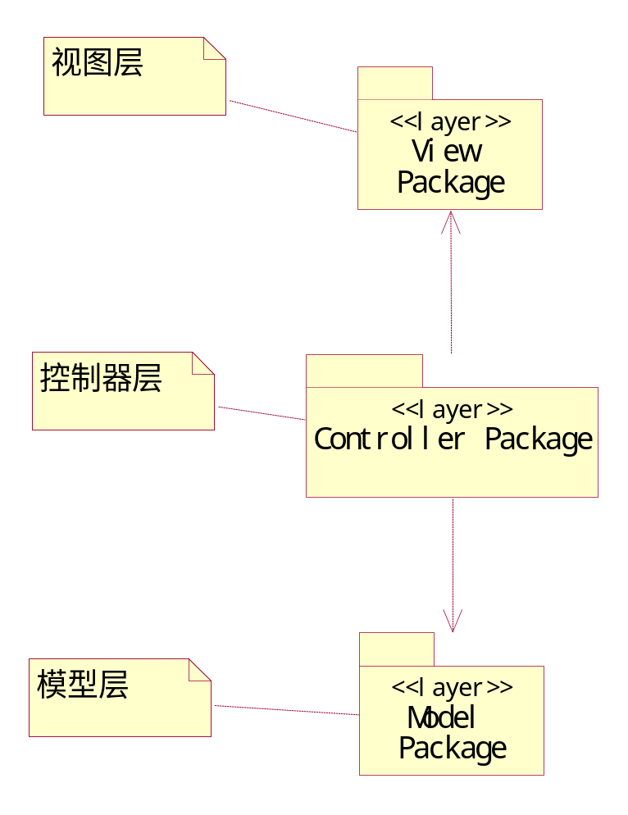
MVC备选构架示意图
-<number>-

Slide 43
内容安排
面向对象分析设计过程
面向对象分析基础
面向对象分析原则
开始分析之前
用例分析技术
-<number>-

Slide 44
面向对象分析过程
面向对象的分析方法：用例分析技术
用例分析技术是基于用例的，在每一次迭代中针对每一个用例：
  1. 寻找候选对象→对象清单
  2. 描述对象间的交互→交互图（顺序图）
  3. 描述类→类图（VOPC）
-<number>-

Slide 45
1. 寻找候选对象
寻找用于解决某个用例的一组对象
  寻找对象的准则
    限制每一个分析类（analysis class）的职责
    对类和方法采用一致的命名
    保持分析类的简单
  寻找对象的步骤（MVC构架）
    实体（Entity）
    边界（Boundary）
    控制（Control）
    生命周期（Lifecycle）
-<number>-

Slide 46
准则1：限制职责
SRP（The Single Responsibility Principle）：就一个类而言，应该仅有一个引起它变化的原因
  是否每一个类都有一个清楚的目标？
  是否可以用一个文本段落清楚地描述这个目标？
  是否每一个方法都符合这个类的职责？
-<number>-

Slide 47
准则2：采用清楚一致的命名
类的名字和职责必须是清楚的和明确的
  类和方法的清晰的命名可以让其他开发人员和相关人员理解并验证分析模型，并可以捕获其中的误解和错误，避免其发展到足以威胁项目的成功的地步
  对象命名检查表（checklist-1）
-<number>-

Slide 48
对象命名检查表checklist-1
对于每一个类的名字是否是一个名词？
对那些对系统不怎么熟悉的人来说，每一个类及其方法的名字是否都是明确的？
你是否为了得到一个能将意思描述清楚地名词而采用诸如“manager”之类的无意义的补白？
每一个方法的名字是否是一个动词或动词与名词的组合短语？
-<number>-

Slide 49
准则3：保持简单
分析只是对高层次解决方案的第一次尝试
  不要试图去确定对象之间的关系
  不要命名角色或者创建详细的继承层次
没必要花太多的时间来使你的第一稿草案看起来很完美：
  发现一些对象，评审一下这些结果，然后在寻找对象行为的时候再来确定它的细节
-<number>-

Slide 50
步骤1：实体对象
  寻找对象的步骤（MVC构架）
    实体（Entity）
    边界（Boundary）
    控制（Control）
    生命周期（Lifecycle）
实体对象（entity object）对系统的业务数据和业务逻辑进行封装
  解决问题所需要的全部数据和行为，然后将这些数据按相关性分组
  识别出重要的名词，并将它们作为实体对象，之后确定每一个实体对象包含的数据和行为
识别实体对象检查表（checklist-2）
-<number>-

Slide 51
识别实体对象检查表checklist-2
实体对象是否是某个问题中的重要名词？
实体对象是否包含用来解决系统问题的重要的信息？
实体对象是否包含可以解决系统问题的计算或验证逻辑？
那些了解这个系统目标的专家是否会理解这些实体对象？
-<number>-

Slide 52
寻找实体对象-Record Time
正常事件流：
雇员查看当前时间段之前输入的数据；
雇员从已有的支付号码中选择一个，这些收费代码是按客户和项目组织的；
雇员从当前的时间段选择一个日期；
雇员输入以正整数表示的工时；
系统在视图中显示这个数据，并在以后的视图中看到这个数据。
备选事件流1：雇员更改他的时间
雇员查看当前时间之前输入的数据；
雇员选择一个已有的条目；
雇员改变工时和/或支付号码；
在视图中更新这个信息，并在以后的视图中都可以看到。
备选事件流1：雇员提交考勤卡
……
雇员
已有条目
收费代码
客户
项目
工时
考勤卡
-<number>-

Slide 53
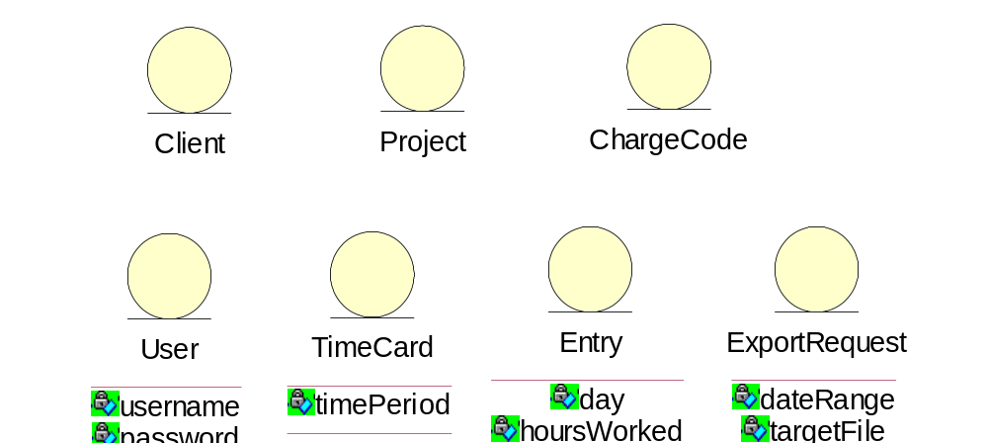
检查实体对象
雇员
已有条目
收费项目代码
客户
项目
工时
考勤卡
管理员用户
-<number>-

Slide 54
步骤2：边界对象
  寻找对象的步骤（MVC构架）
    实体（Entity）
    边界（Boundary）
    控制（Control）
    生命周期（Lifecycle）
边界对象（boundary object）描述系统将如何用参与者交互
  通过检查在用例图中的参与者与用例之间的关系，可以识别出边界对象
  在分析模型中，每一对参与者/用例都构成了一个边界对象
  边界对象可分为两种：
    用户界面：允许系统与人交互
    系统接口：允许系统与其他系统交互
  识别边界对象检查表（checklist-3）
-<number>-

Slide 55
识别边界对象检查表checklist-3
用户界面类是否描述了必须显示的信息以及必须提供的服务？
用户界面类是否可以推迟所有的接口设计细节？
系统接口是否描述了与外部系统的交互？
系统接口是否推迟所有的协议细节？
-<number>-

Slide 56
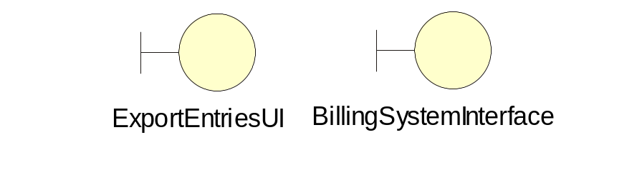
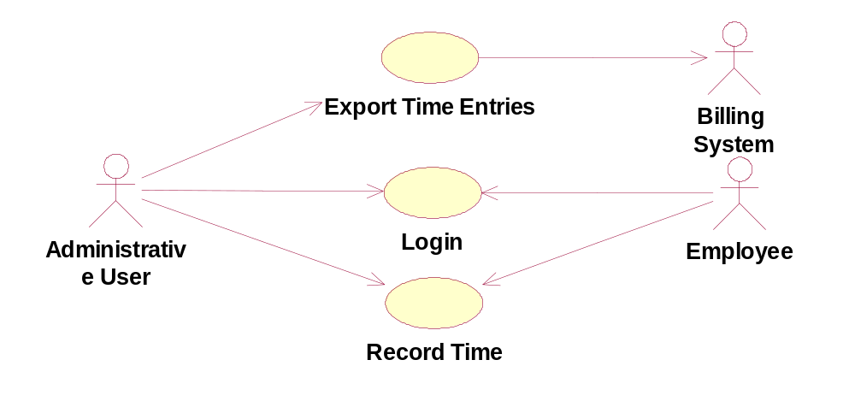
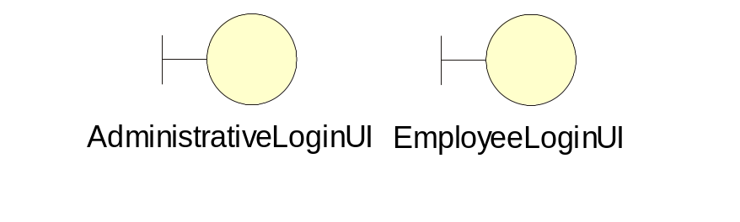
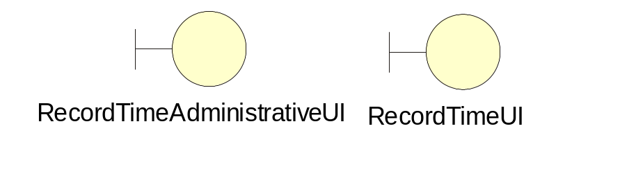
寻找边界对象
-<number>-

Slide 57
步骤3：控制对象
  寻找对象的步骤（MVC构架）
    实体（Entity）
    边界（Boundary）
    控制（Control）
    生命周期（Lifecycle）
控制对象（control object）为其他对象提供工作流和会话服务
  在边界对象访问实体对象的时候，控制对象将一系列复杂的请求封装成通用的工作流，使这种访问变得简单
  从边界对象发出的高级的消息将被转换成一系列从控制对象发往实体对象的消息
  通常，每一个用例都应该有一种控制对象
  识别控制对象检查表（checklist-4）
-<number>-

Slide 58
识别控制对象检查表checklist-4
控制对象是否对用例的作用或者工作流逻辑进行建模？
控制对象是否将真正的业务逻辑提交给实体对象？
-<number>-

Slide 59
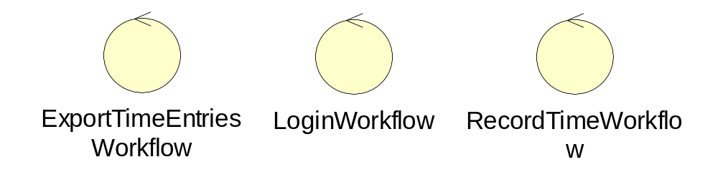
寻找控制对象
-<number>-

Slide 60
步骤4：对象生命周期类
  寻找对象的步骤（MVC构架）
    实体（Entity）
    边界（Boundary）
    控制（Control）
    生命周期（Lifecycle）
对象生命周期类（object lifecycle classes）跟踪实体对象
  对象的创建、定位，以及销毁
  控制对象或者实体对象需要根据不同的准则来定位一个实体对象
  常见的生命周期对象有factory、container等，当然这些名字不适合分析模型
  识别生命周期类检查表（checklist-5）
-<number>-

Slide 61
识别生命周期类检查表checklist-5
生命周期类是否定位、创建和销毁实体对象？
生命周期类是否只专用于一类实体对象？
-<number>-

Slide 62
2. 描述对象间的交互
描述对象间的交互，从而寻找对象行为
  寻找对象行为的准则
    确保方法之间的内聚性
    采用清楚明确的方法名
    完全满足用例要求
    保持简单
  描述行为的步骤
    将以识别的参与对象加到顺序图中
    从参与者开始，一步步寻找行为
    验证行为序列
-<number>-

Slide 63
描述行为检查表checklist-6
是否每一个方法都有清楚的目标？
是否每一个方法的命名都是名词和动词的强组合？
是否避免采用模棱两可的名字？
是否从调用对象的角度来清楚地命名每一个方法？
对其他开发人员来说，这些名字是否是明确的？
方法的名字是否表明了它的返回类型？
在每一个类中的方法，它们之间是否存在密切关系？
是否每一个类中的方法都符合这个类所声明的职责？
是否每一个类仍然还保持一个具体的目标？
-<number>-

Slide 64
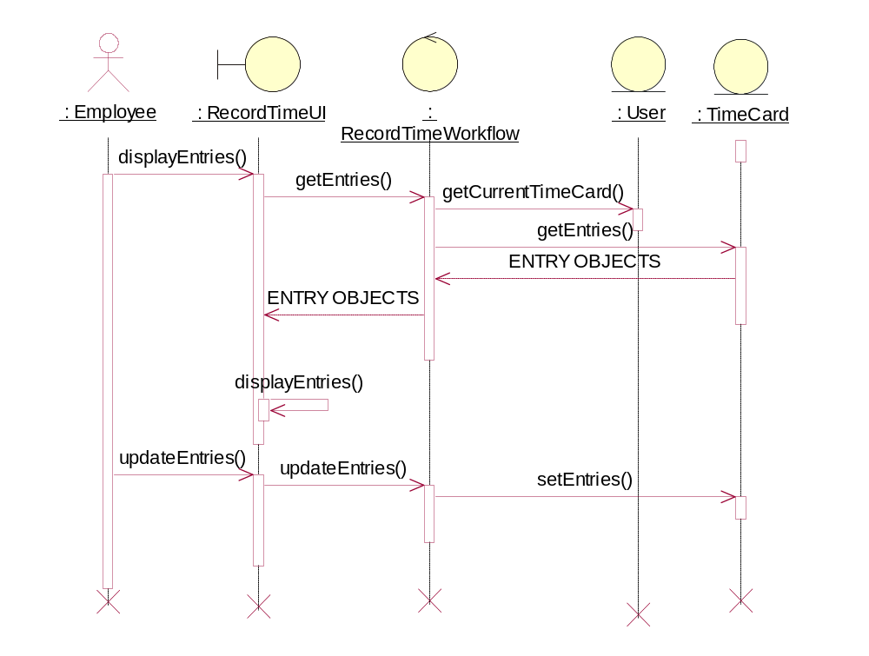
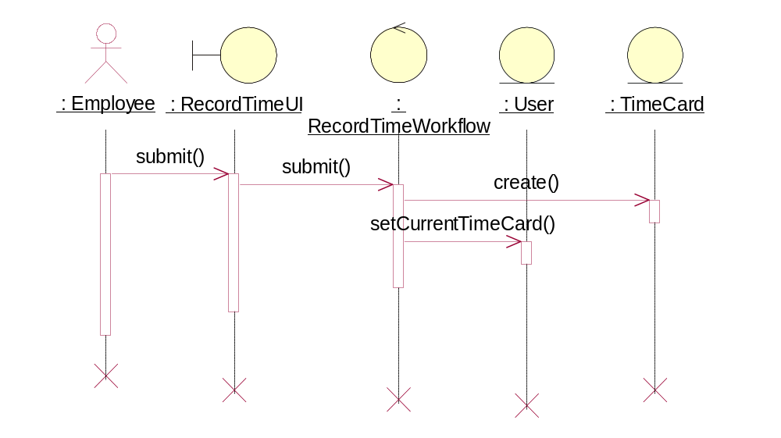
描述对象交互
正常事件流：
雇员查看当前时间段之前输入的数据；
雇员从已有的支付号码中选择一个，这些收费代码是按客户和项目组织的；
雇员从当前的时间段选择一个日期；
雇员输入以正整数表示的工时；
系统在视图中显示这个数据，并在以后的视图中看到这个数据。
备选事件流2：雇员提交考勤卡
雇员看到当前时间段之前输入的数据；
雇员选择提交考勤卡；
系统要求雇员确认他的选择，并提醒他将不能再编辑这些条目；
考勤卡被提交，再也不能对它进行编辑。
-<number>-

Slide 65
顺序图Sequence Diagram
描述对象之间的动态交互关系，着重体现对象间消息传递的时间顺序
  对象（Object）：对象、对象的生命线、激活的对象和对象的删除
  消息（Message）：简单消息、同步消息、异步消息、返回消息
  条件（Condition）、注释体和注释连接
-<number>-

Slide 66
顺序图-推荐的使用场合
顺序图是一种交互图，交互图主要用于
  描述对象之间的动态协作关系（协作图）以及协作过程中的行为次序（顺序图）
  常常用来描述一个用例的行为，显示该用例中所涉及的对象以及这些对象之间的消息传递情况
-<number>-

Slide 67
3. 描述类
顺序图描述了用例中对象间的交互关系；而对象间的交互要用到类的方法以及类之间的关系
  描述类的准则
    完整
    保持简单
    维持类的一致性
  描述类的步骤
    将对象的行为合并到类中
    重构类，使其符合规则
    发现类之间的关系
  完成该用例“参与类类图”（VOPC, View of Participating Classes Class Diagram）
-<number>-
Notes:
VOPC类图: View of Participating Classes Class Diagram

Slide 68
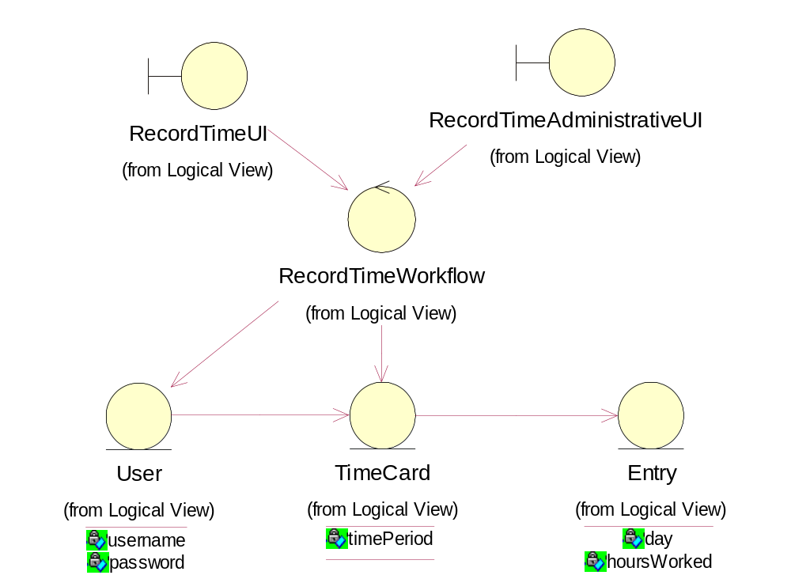
Record Time用例中类的关系
-<number>-

Slide 69
总结：用例分析过程
评估用例，确定迭代周期
在每一次迭代中的每一个用例：
  1. 寻找候选对象
    获得各类对象清单：实体类、控制类、边界类
  2. 描述对象间的交互-顺序图
    针对每个事件流，通过顺序图演示用例的实现过程
  3. 描述类-类图
    完成类图，描绘类图中的关系
重构类图，构造整个系统的分析模型
-<number>-

Slide 70
作业：旅店管理系统
某公司要开发一个旅店管理系统，该旅店可对外开放10个双人间和10个单人间，房间费用视情况按季节调整，但周一到周五半价（周末全价）折扣不变。对于外界请求，该系统应能根据请求入住时间预定指定档次的房间，记录旅客姓名、地址、联系电话、有效证件号、房间类型和预定天数，并计算出总费用。预定的同时旅客按规定须提交10%定金。六个小时之内旅店允许旅客取消预定，并退回所有定金，超过六个小时定金不退还。每周一系统自动打印一周预定情况清单。采用哪种费用支付方式和何种类型操作界面尚不确定。
画出用例图，并给出预定房间和取消预定的用例规约。

Slide 71
作业2：用例分析
构建用例模型，并在此基础上，完成分析过程
  确定第一个迭代周期（提供该周期的用例图）
  简单描述系统的体系构架，并将分析过程所发现的类（对象）放入到相应的层次结构中
  对已经完成用例规约的一个用例进行用例分析：
    完成该用例的参与类类图（VOPC类图）
    描述一个基本路径和一个备选路径的交互
-<number>-

